Slide 1
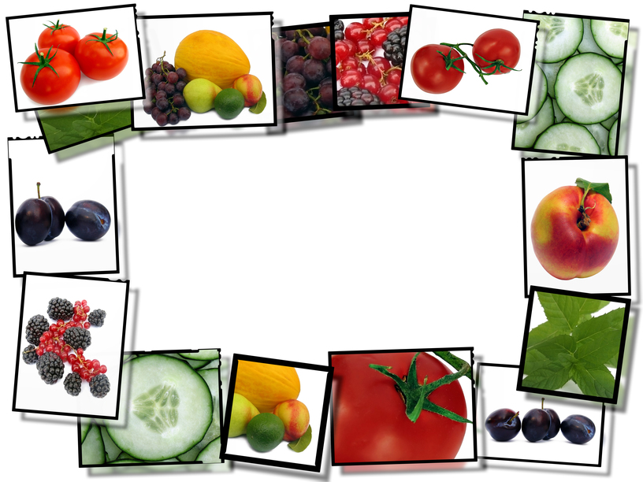


Всё
о витаминах

Slide 2

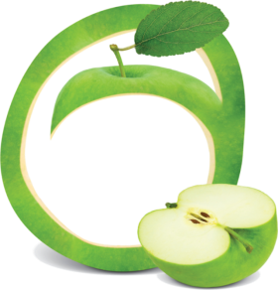
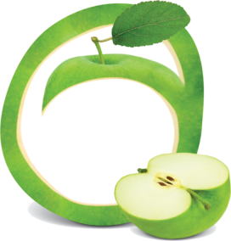

Где прячутся
витамины
Загадки
Мульт-
викторина
Игротека

Slide 3

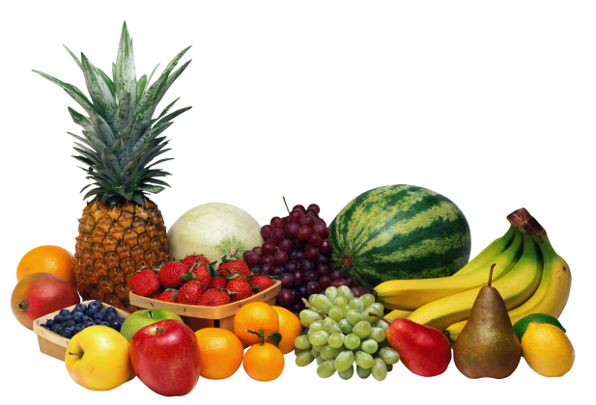
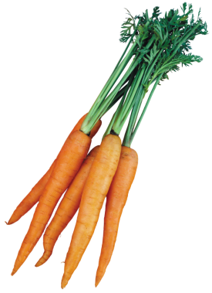

Где же витамин «А» найти,
Чтобы видеть и расти?
И морковь, и абрикосы
Витамин в себе тот носят.
В фруктах, ягодах он есть.
Их нам всех не перечесть.

Slide 4

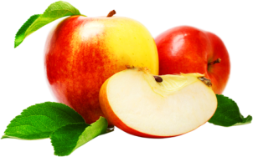
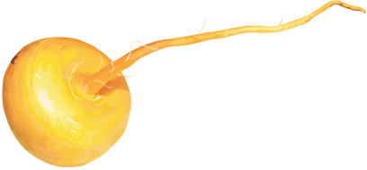
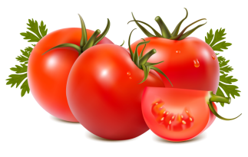
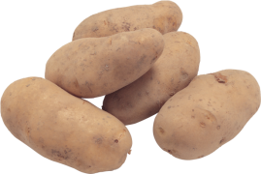

Свекла, яблоко, картофель,
Репа, тыква, помидор..
Витамины «В» имеют
И отдать нам их сумеют.
«В» - в наружной части злаков,
Хоть он там неодинаков.
Это вовсе не беда,
Группа «В» там есть всегда.

Slide 5
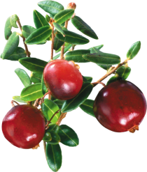
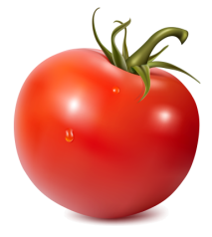
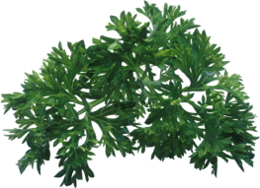
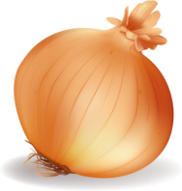
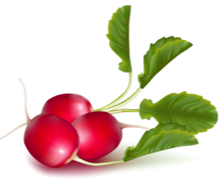


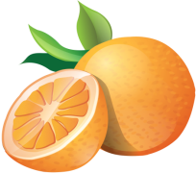
А вот «С» едим со щами,
И с плодами, овощами,
Он в капусте и в шпинате,
И в шиповнике, в томате,
Поищите на земле -
И в салате, в щавеле.
Лук, редиска, репа, брюква,
И укроп, петрушка, клюква,
И лимон, и апельсин
Ну, во всем мы «С» едим!

Slide 6

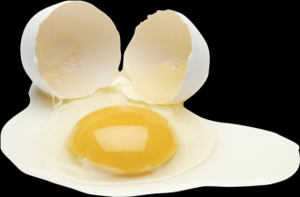
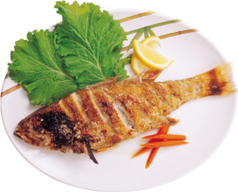
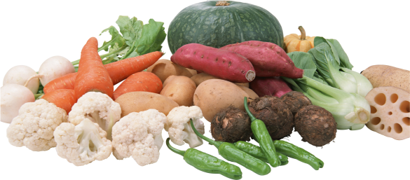

Кости тоже укрепляй,
Витамин «Д» принимай.
Есть он в солнечных лучах,
В рыбе, яйцах, овощах!

Slide 7
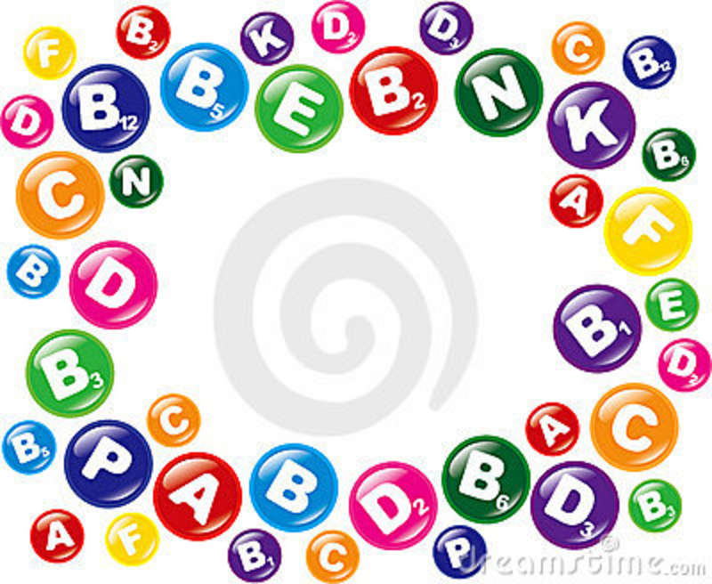
«Загадки»
Ребусы
«Витаминная
тарелка»

Slide 8



Что за белая водица
С фермы к нам
в бидонах мчится?
Мы ответ нашли легко —
Это просто...
молоко

Slide 9
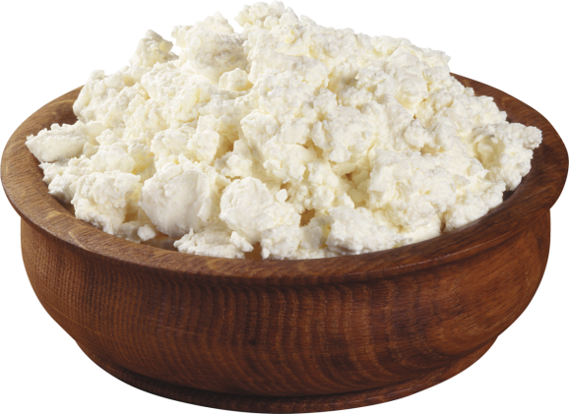
Что за белые крупинки?
Не зерно и не снежинки.
Скисло молоко — и в срок
Получили мы...
творог

Slide 10
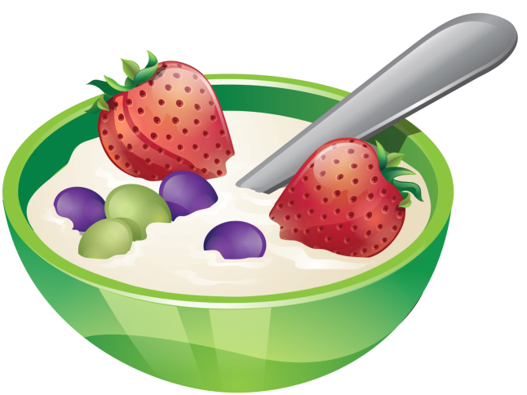
Из крупы ее сварили,
Посолили, подсластили.
Эй, ну где же ложка наша?!
Так вкусна на завтрак...
каша

Slide 11
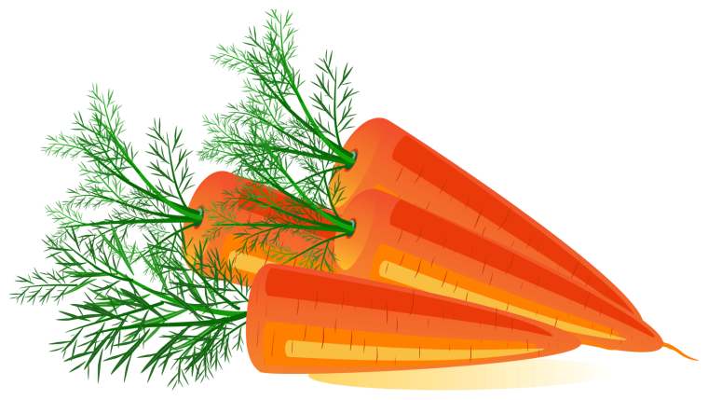
За кудрявый хохолок
Лису из норки поволок.
На ощупь - очень гладкая,
На вкус - как сахар сладкая.
морковь

Slide 12
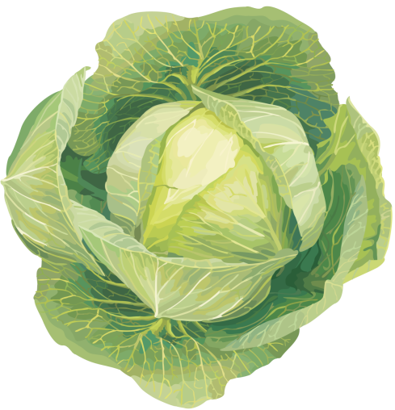
Лоскуток на лоскутке - зеленые заплатки,
Целый день на животе нежится на грядке.
капуста

Slide 13
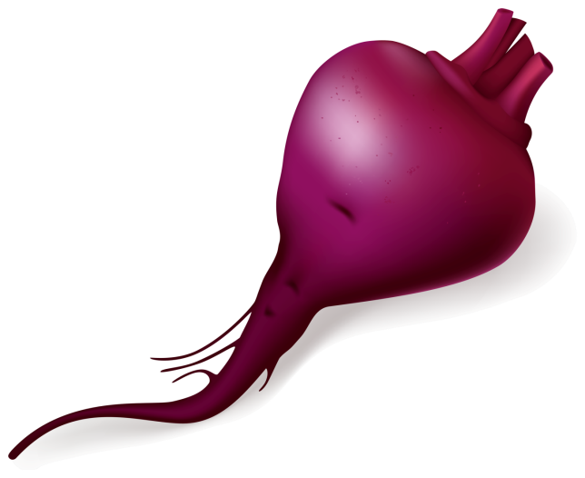
Хотя я сахарной зовусь,
Но от дождя я не размокла,
Крупна, кругла, сладка на вкус,
Узнали вы, кто я? ...
свёкла

Slide 14
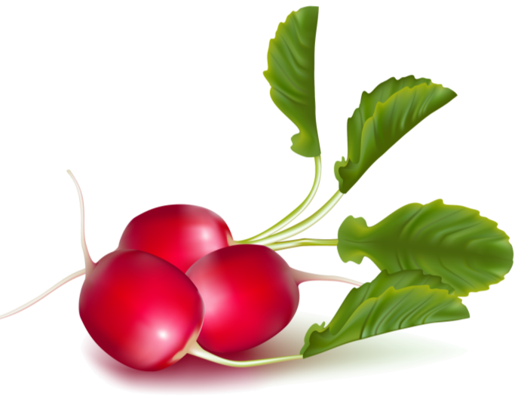
Щеки розовые, нос белый,
В темноте сижу день целый.
А рубашка зелена,
Вся на солнышке она.
редиска

Slide 15

Золотая голова –
велика, тяжела.
Золотая голова –
отдохнуть прилегла.
Голова велика,
только шея тонка.
тыква

Slide 16

Я самый кислый фрукт на свете,
Но я полезен даже детям.
Из теплых стран вам шлю поклон!
Кто я? - Ваш желтый друг...
лимон

Slide 17
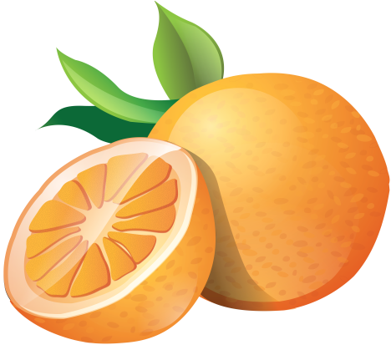
Любят взрослые и дети
Самый вкусный фрукт на свете!
Кто рыжий круглый господин? -
Главный цитрус...
апельсин

Slide 18
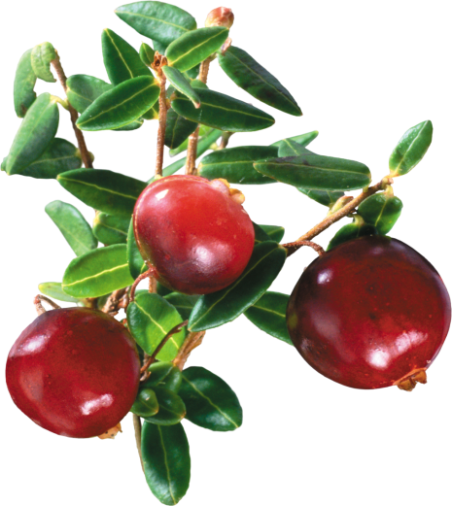
Что за бусинка вот тут
На столбе повисла?
Глянешь - слюнки потекут,
А раскусишь - кисло!
клюква

Slide 19

Красненькая Матрёшка,
Аленькое сердечко.
Бусы красные висят,
Из кустов на нас глядят.
Очень любят бусы эти
Дети, птицы и медведи.
малина

Slide 20
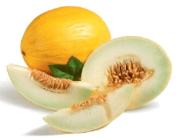
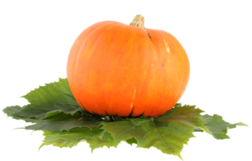
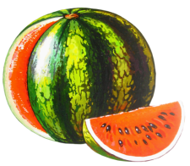
Из чего Фея сделала карету для Золушки?

Slide 21
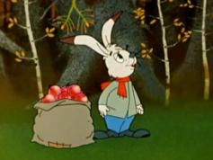
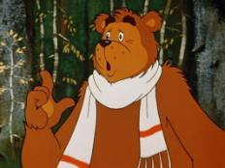
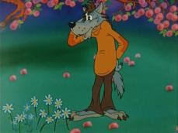
Кто увидел посреди зеленой поляны дикую яблоню и яблок под ней видимо-невидимо в сказке «Мешок яблок»?

Slide 22
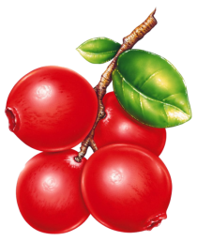
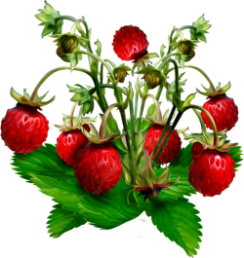
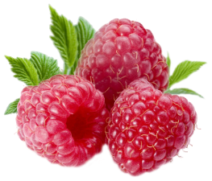
Какая ягода поспела в лесу в сказке «Дудочка и кувшинчик»?

Slide 23



В ящике с какими фруктами нашли Чебурашку в сказке
«Крокодил Гена и его друзья»?

Slide 24


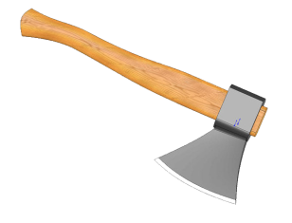
Из чего решил сварить кашу солдат?

Slide 25
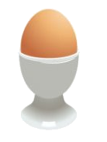
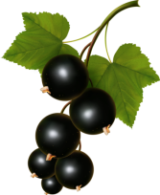


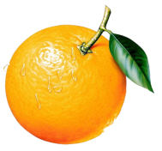
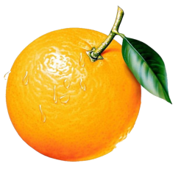



Положите в тарелку продукты, богатые витамином С
А
А

Slide 26

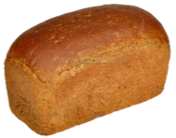


Положите в тарелку продукты, богатые витамином А
В
С

Slide 27


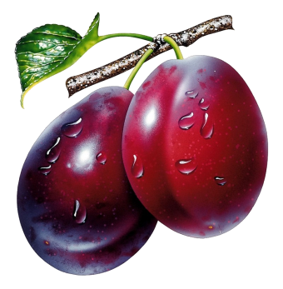

,,
А
Слива лиловая,
Наша – садовая,
Вкусная, нежная,
Очень полезная.
А еще из сливы спелой
Мы повидло можем сделать!
И

Slide 28


,
Клюква зреет на болотах –
Собирай, кому охота!
Посмотри: всё в красных точках
На болотных мшистых кочках...
КВА

Slide 29

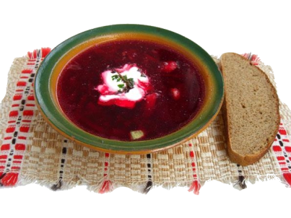
,,
Варим борщ сегодня мы.
Очень овощи нужны!
Р
Щ
Борщ, ну просто красота!
Угощайся, детвора!

Slide 30
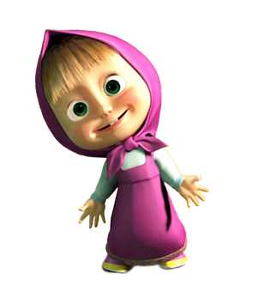
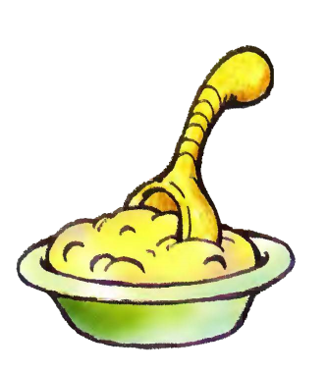
1=К
Ну и каша! Так в рот и просится!
Нос и щеки - наелись досыта!
Подбородку тоже досталось!
И мизинчик попробовал малость!

